Slide 1
Занятие по плетению незабудки из бисера
Цель занятия:
- Повторить способы плетения бисером на проволке.
Для изготовления цветов использованы следующие материалы:
Бисер трёх цветов Проволока диаметром 0,3 мм Клей ПВА и зелёные нитки для обмотки.

Slide 2
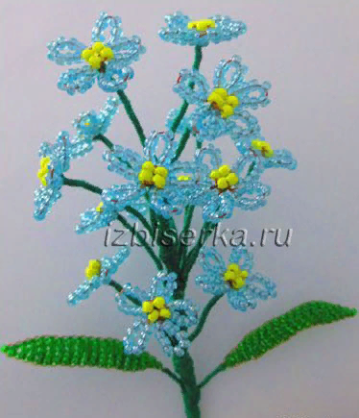

Slide 3
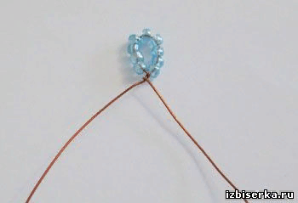
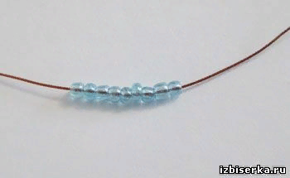
Незабудки будем плести из нежно голубого бисера. На отрезок проволоки длиной 20 см набираем 9 голубых бисеринок. Располагаем бисеринки недалеко от края проволоки и делаем петельку.

Slide 4
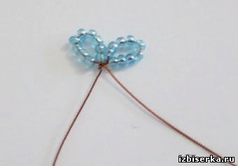
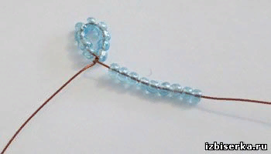
Далее на длинный конец проволоки набираем 9 бисеринок и делаем вторую петельку.

Slide 5
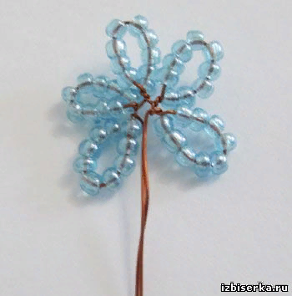
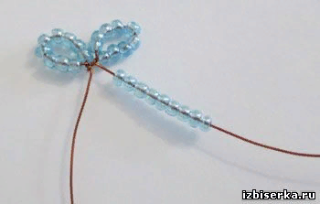
Всего нужно сделать пять петелек.

Slide 6
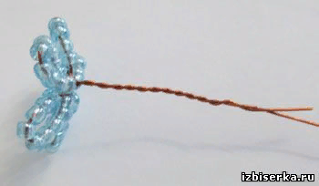
После скручиваем концы проволоки вместе и подгибаем проволоку так, что бы она была перпендикулярно петелькам. Таких цветочков нужно сплести 15 штук.

Slide 7
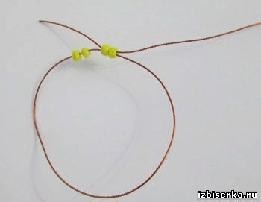
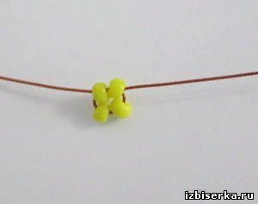
Теперь берём проволоку длиной 10 см, набираем на неё 4 жёлтых бисеринки. Берём любой конец проволоки и пропускаем его в обратном направлении через 2 бисеринки. Концы проволоки затягиваем.

Slide 8
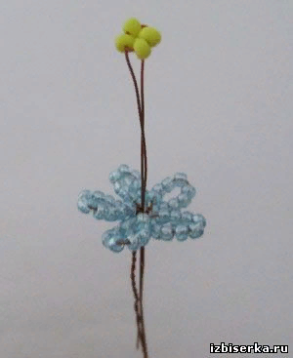
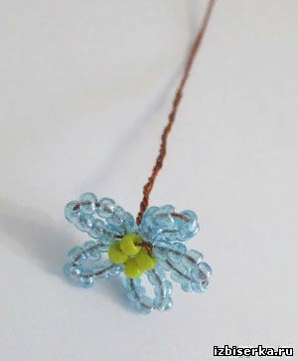
Берём готовую тычинку и вставляем её в серединку цветочка. Концы проволочек скручиваем вместе.

Slide 9
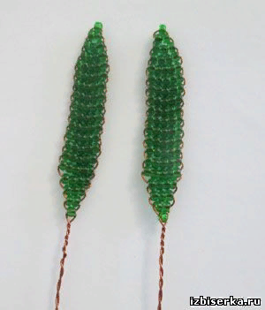
Листики для незабудки из бисера
Для плетения листиков берём проволоку длиной 45 см. Листики для незабудки плетутся параллельным плетением по такой схеме: 1 ряд – 1 бисеринка 2 ряд – 2 бисеринки 3 ряд – 3 бисеринки 4 ряд – 4 бисеринки С 5 по 15 ряд – 5 бисерин в каждом ряду 16 ряд – 4 бисеринки 17 ряд – 3 бисеринки 18 ряд – 2 бисеринки 19 ряд – 1 бисеринка.

Slide 10
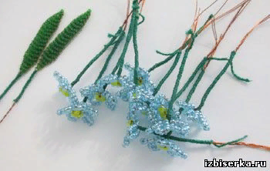
Сборка незабудки из бисера
Сначала надо обмотать проволоку нитками у всех цветочков и листиков.

Slide 11
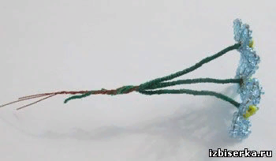
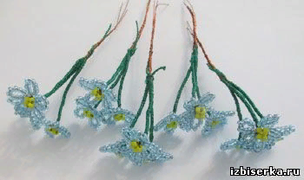
Далее цветочки соединяем вместе по 3. Всего получится 5 соцветий.

Slide 12
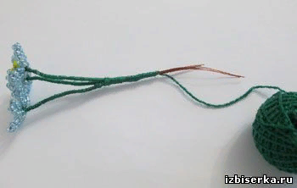
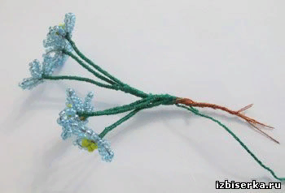
Теперь берём одно соцветие, обматываем его дальше нитками и уже к нему прикручиваем ещё одно соцветие.

Slide 13
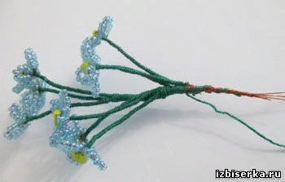
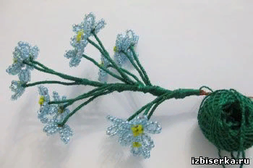
Продолжаем обматывать нитками и по ходу прикручиваем остальные соцветия. Соцветия желательно располагать по кругу.

Slide 14
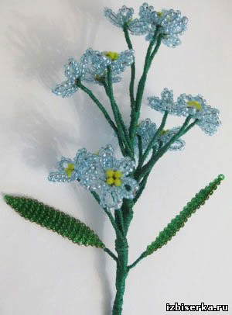
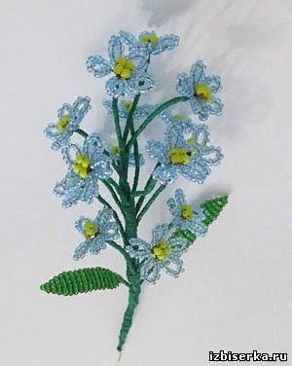
Ниже всех соцветий приматываем 2 листика и до конца обматываем нитками. Расплавляем соцветия, тем самым придав пышность цветку.

Slide 15
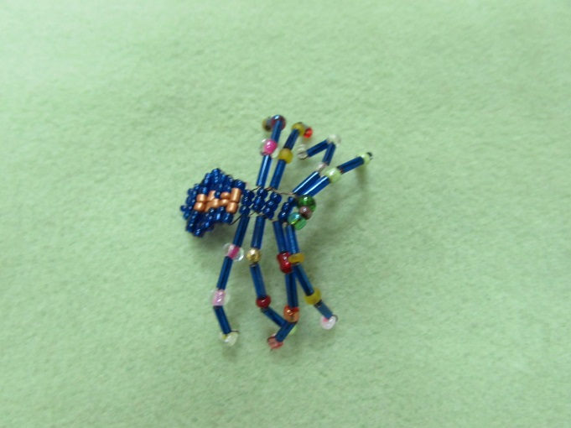
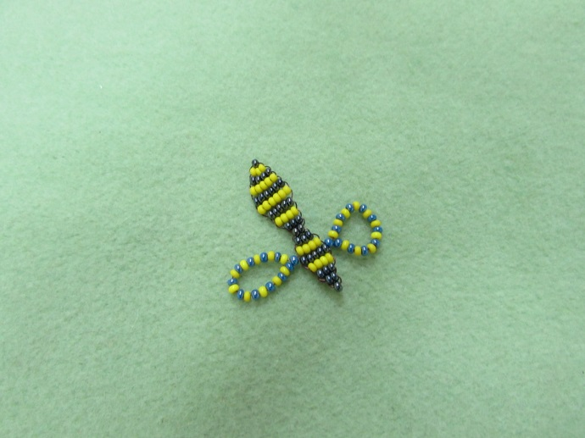
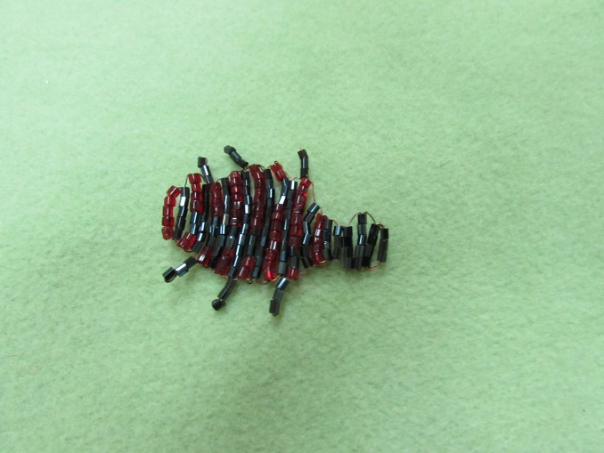

Slide 16
